Slide 1

Proyecto Final
Adjuto: Ing. Torrez, Osvaldo
JTP: Ing. Arenas, Silvina
Alexis Ferreyra
Mateo Bengualid
2010

Slide 2
Agenda
¿Qué es UTN Emall?
Justificación
Diagnostico
Objetivos y alcances
Despliegue del producto
Demostración
Implementación
Conclusión

Slide 3
¿Qué es UTN Emall?
Es un producto destinado a shoppings y centros de compras.
Permite ofrecer a los clientes del shopping servicios según las necesidades de cada negocio.
Permite recolectar datos sobre como los clientes usan estos servicios.
Notes:
Ejemplos de servicios: catalogos de librerias, servicios de reservas, estacionamiento, encuestas, promociones.

Slide 4
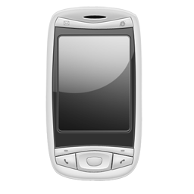





Justificación
?
Dispositivos móviles se vuelven comunes
Dispositivos móviles son personales
Ubicuidad de internet e infraestructura de telecomunicaciones
Efectividad de los medios de comunicación masivos
Perdida del conocimiento individual de los clientes
Aprovechar los nuevos canales para llegar a los clientes adecuados
Conocer los perfiles detallados de los consumidores

Slide 5
Diagnostico
Como caso de estudio se tomo el caso de los shopping center.
Falta de conocimiento del perfil de intereses de clientes (cambiar).
Aplicar la estrategia de Marketing uno a uno.
Llevar la publicidad a la casa del consumidor.

Slide 6
Objetivos y alcances
Objetivos
Obtener información sobre los gustos e intereses de los clientes a través de medios electrónicos.
Otorgar servicios digitales útiles a los clientes del centro de compras.
Alcances
Registrar clientes y seguimiento del perfil de intereses asociado.
Construcción dinámica de servicios y almacenes de datos
Uso online/offline de servicios en forma transparente
Análisis del uso de servicios

Slide 7
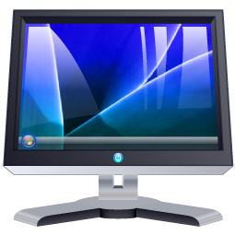
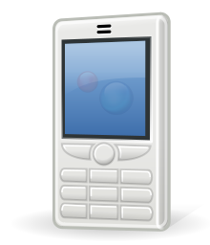

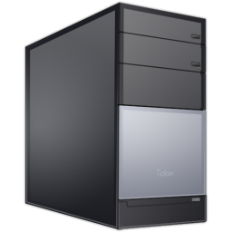

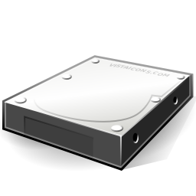
Despliegue del producto
Store Manager
Cliente Móvil
Server Manager
Servidor del Shopping

Slide 8
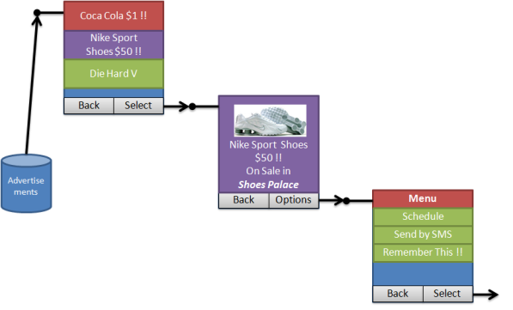
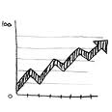
Circuito de demostración
Registrar cliente
Navegar servicios
Diseñar servicios
Informes

Slide 9
Demostración

Slide 10
Implementación
Programación Orientada al Lenguaje
SQL Server 2008 / Analysis Services
Despliegue automático de Web Services
Funcionalidad Smart-Client
ASP.NET + AJAX
Silverlight
Arquitectura Orientada a Servicios
Generación dinámica de módulos .NET
LayerD
Computación Sensible al Contexto
Rich Windows Applications
Aplicaciones Móviles

Slide 11
Conclusión
Software dinámico que puede evolucionar.
Disminución de la necesidad de un equipo de desarrollo altamente calificado y tiempo al mercado.
Aprovechar los nuevos canales que proporcionan los dispositivos móviles y las telecomunicaciones.
Aplicación del Paradigma de Orientación al Lenguaje con éxito de la mano del proyecto de investigación LayerD para la implementación.

Slide 12
Agradecimientos
Familia y Amigos
Profesores
Al equipo JANUS
Implementación:
Javier Dall´Amore
Mariano Guerra
Gabriel Mamani
Diego Iglesias
Pablo Frias
Colaboración:
César Spessot
Juan Carlos Vázquez
Silvio Serra
Marina Cardenas

Slide 13
Preguntas

Slide 14
Gracias

Slide 15
Backup

Slide 16
Global Architecture
Shopping Server
Basic Services Infrastructure
Custom Generated Services
Customer Discovery Service
Allow dynamic generation of web services for customer and stores on the shopping server.
Easy to create for “Not-Professional user” to develop and implement a web service using intuitive interface.
Data Access
Data Access
Business Logic
Business Logic
Automated Service Compiler/Generator
Automated Service Compiler/Generator
Web Service facade
Custom Generated Web Services facade
Web Service facade
Customer Client (WPF/E or WinForms, SmartClient)
Background Broadcast Service
Service Access Layer
Data Access Layer
Business Logic Layer
Server Manager (WPF)
Store Manager (ASP.NET + Silverlight)
SmartClient Layer
Service Access Layer
Visual Service Designer
Service Access Layer
Visual Service Designer
Visual Service Designer
Presentation Layer
Presentation Layer
Presentation Layer

Slide 17
Desafios
Formar un equipo de trabajo entre alumnos y profesores.
Nuevas Tecnologías
Utilizar LOP + LayerD
Cumplir con los estándares de Calidad requeridos por Microsoft
Experiencia
Mostrar que podemos desarrollar software de Calidad

Slide 18
Visual Studio 2008
Entorno en general
.NET Compact framework
SQL Mobile 2005
Diseñadores
Emuladores de Mobile
FxCop
Integración con otras herramientas
Expression Blend & Silverlight

Slide 19
LayerD
Proyecto de Investigación en el LIS (Laboratorio de Investigación de Software de UTN-FRC)
Lo usamos como un lenguaje .NET
Características principales:
Tiempo de compilación/ejecución
Introspección
Diseño e implementación de DSL (LOP)
Chequeo estático de código

Slide 20
Paradigmas
LOP + LayerD
OOP + Visual Studio
Shopping Server
Basic Services Infrastructure
Custom Generated Services
Customer Discovery Service
Data Access
Data Access
Business Logic
Business Logic
Automated Service Compiler/Generator
Web Service facade
Custom Generated Web Services facade
Web Service facade
Server Manager (WPF)
Store Manager (ASP.NET + Silverlight)
Service Access Layer
Visual Service Designer
Service Access Layer
Visual Service Designer
Presentation Layer
Presentation Layer

Slide 21
Paradigmas
LOP + LayerD
OOP + Visual Studio
Customer Client (WPF/E or WinForms, SmartClient)
Background Broadcast Service
Custom Services (Dynamic)
Service Access Layer
Service Access Layer
Data Access Layer
Data Access Layer
Business Logic Layer
Business Logic Layer
SmartClient Layer
SmartClient Layer
Presentation Layer
Presentation Layer

Slide 22
Implementación: Language Oriented Paradigm
El Paradigma de Orientación al Lenguaje propone:
Utilizar lenguajes de dominio especifico de alto nivel para describir la implementación del software.
Se requiere diseñar lenguajes de dominio especifico (DSLs) en lugar de diagramas de clases y similares.
Se necesitan herramientas adecuadas para poder aplicarlo.

Slide 23
Orientación al Lenguaje
Diseñar un DSL para encarar un problema
Ejemplos de DSL usados corrientemente: SQL, XML, HTML, XPATH, etc.
Implementar un compilador del DSL diseñado que traduzca de los conceptos de alto nivel a artefactos implementables

Slide 24
LOP – Ejemplo (1)
Si poseo la siguiente arquitectura:
En Orientación a Objetos definiría clases para entidades, acceso a datos y lógica de negocio, luego las implemento.
Data Access Layer
Business Logic Layer

Slide 25
LOP – Ejemplo (2)
Data Access Layer
En LOP diseño un DSL:
Implemento el compilador para el DSL. En nuestro caso usaremos la tecnología LayerD.
Business Logic Layer
Definir( Cliente ){
Propiedad( Nombre , String ){
Regla( NoNulo , “El nombre no puede ser nulo.” )
Regla( Unico , “El nombre debe ser único.” )
}
Relacion( Dispositivo , UnoAMuchos )
}
Definir( Dispositivo ){
….
}

Slide 26

LOP – Ejemplo (3)
Definir( Cliente ){
Propiedad( Nombre , String ){
Regla( NoNulo , “El nombre no puede ser nulo.” )
Regla( Unico , “El nombre debe ser único.” )
}
Relacion( Dispositivo , UnoAMuchos )
}
Modelo de alto
nivel en DSL
Procesador
Data Access Layer
Business Logic Layer
Modelo implementado de acuerdo a la arquitectura usando clases compilables.

Slide 27
LOP – Características de DSLs Usados
No incluye detalles de implementación.
Específicos para describir un componente o porción de un componente.
Pueden implementarse usando otros DSLs de más bajo nivel.
Fáciles de escribir y de leer.
Otorgan flexibilidad en el diseño.
Permiten incorporar alcances nuevos de forma “barata”.

